Slide 1
The Guardian
confidential
Thêm độ hiếm mới
Thêm khung trang bị kỵ sỹ
Spec

Slide 2
● Mục đích và khái quát
confidential
■Mục đích
Nâng cao nhu cầu mua kị sỹ -> Tối đa hóa lợi nhuận đầu tháng và ổn định hóa thanh toán.
Nâng cao nhu cầu vũ khí và phòng cụ -> Nâng cao tỷ lệ tham gia event và nâng cao doanh thu gacha.
■Sơ lược event
- MAX Lv900
=> Từ lv700~lv900, không thể dùng đá cường hóa (đã có trong game) để cường hóa
=> Cần phải có item đá cường hóa dành riêng cho LGR
Có 1 kị sỹ skill ( giống từ trước đến nay)
Có 4 leader skill ( tăng lên 1 cái so với trước)
=> Trong đó có 3 cái là hiệu quả cố định/ 1 cái là khung leader skill để trống
- Tại khung leader skill để trống đó có thể trang bị thẻ hiệu ứng đặc biệt
=> Thẻ hiệu ứng đó có mang hiệu ứng skill, khi trang bị thẻ này, thì sẽ giải phóng leader skill thứ 4. 。
- Một khi đã trang bị thẻ hiệu ứng vào khung skill trống thì không thể tự do tháo ra được.
=> nhưng, có thể sử dụng item đặc biệt để tháo ra.
=> Một khi tháo thẻ hiệu ứng ra, thì bản thân thẻ hiệu ứng và item tháo thẻ cũng sẽ biến mất.
- Có thể trang bị võ cụ GR/LGR (có thể trang bị vũ khí và phòng cụ mỗi loại 1 cái)
=> Không giới hạn võ cụ có thể trang bị vào khung trang bị trống, nhưng nếu không phải là vũ khí và phòng cụ dành riêng cho GR/LGR thì giá trị hiệu ứng status của võ cụ đó sẽ bị giảm xuống.。

Slide 3
● yếu tố bổ sung
confidential
■ yếu tố bổ sung (theo thứ tự ưu tiên)
1.Thêm độ hiếm mới LGR: chủ yếu điều khiển bằng master?
Trong trường hợp phạm vi quản lý bằng program chỉ
đến LGR thì phải mở rộng.
2.Thêm khung trang bị cho vũ khí và phòng cụ: Chỉ kị sỹ có độ hiếm mới sẽ
có thêm khung trang bị LGR (bao gồm cả hiển thị )
3.Vũ khí và phòng cụ dành riêng cho LGR : Vũ khí vũ trang ở khung trang bị cho kị sỹ LGR mà
không phải là vũ khí dành riêng cho LGR thì status sẽ bị giảm.。
4.Hiển thị chi tiết và hiển thị hình ảnh ONOFF: F: Cho phép tùy chỉnh hiển thị của màn hình trang bị
=> Không hiển thị ảnh trên FP

Slide 4
Specs
confidential
■ Specs
[1. Thêm độ hiếm
Thêm độ hiếm mới LGR
Thêm độ hiếm mới ở các master ( chủ yếu là character master)
Nếu phần điều khiển bằng program chỉ đến GR thôi
Thì cần phải mở rộng。
Thiết lập giới hạn trên chi phí của các loại vũ khí và phòng cụ có thể được trang bị cho kị sỹ độ hiếm mới.
[2.Bổ sung khung trang bị vũ khí và phòng cụ cho kị sỹ]
Thêm khung trang bị cho kị sỹ có độ hiếm mới, mỗi loại 1 cái
┗ Có thể trang bị LS, Sub LS, kị sỹ thường, sub cho kị sỹ độ hiếm mới
tại khung trang bị này.
Thiết lập cost cho vũ khí phòng cụ có thể trang bị cho kị sỹ độ hiếm mới.
Có thể chọn để trang bị 1 phòng cụ và vũ khí bất kì nằm trong giới hạn chi phí.
Bonus thuộc tính vũ khí và phòng cụ đó đang mang thì có phát động.。
Nếu trang bị vũ khí. phòng cụ có mang LS, sub LS vào ô phòng cụ vũ khí dành riêng LRG thì những skill này không phát động。
(Hiện tại chưa có dự định gắn LS và sub LS cho vũ khí phòng cụ dành riêng cho LGR)

Slide 5
Specs
confidential
■ Specs
[3. Vũ khí phòng cụ dành riêng cho LGR
Ô trang bị phòng cụ và vũ khí của LGR có thể trang bị vũ khí và phòng cụ nào cũng được.。
nhưng, nếu vũ khí và phòng cụ đó không phải là dành riêng cho LGR thì
chỉ phản ánh 20% status.。
[4. hiển thị chi tiết, hiển thị hình ảnh ON OFF
Chỉ ở kị sỹ độ hiếm mới có thể điều chỉnh hiển thị và không hiển thị
hình ảnh vũ khí phòng cụ có thể trang bị.
※ Để phòng ngừa việc không hiển thị trên FP
[5. Về Lv
- MAX Lv900
=> Từ lv700~lv900, không thể dùng đá cường hóa (đã có trong game) để cường hóa
=> Cần phải có item đá cường hóa dành riêng cho LGR
[6. Về khung skill
Có 4 leader skill ( tăng lên 1 cái so với trước)
=> Trong đó có 3 cái là hiệu quả cố định/ 1 cái là khung leader skill để trống
- Tại khung leader skill để trống đó có thể trang bị thẻ hiệu ứng đặc biệt
=> Thẻ hiệu ứng đó có mang hiệu ứng skill, khi trang bị thẻ này, thì sẽ giải phóng leader skill thứ 4. 。
- Một khi đã trang bị thẻ hiệu ứng vào khung skill trống thì không thể tự do tháo ra được.
=> nhưng, có thể sử dụng item đặc biệt để tháo ra.
=> Một khi tháo thẻ hiệu ứng ra, thì bản thân thẻ hiệu ứng và item tháo thẻ cũng sẽ biến mất.

Slide 6
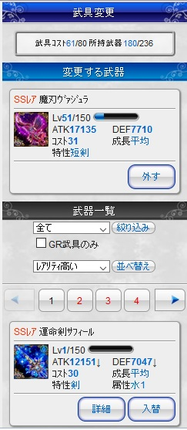
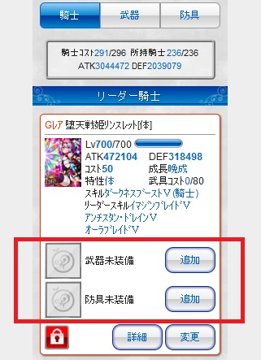
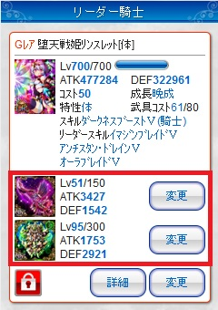
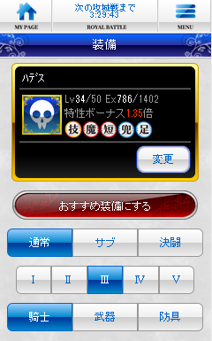

Chuyển màn hình 1
Giống với khung trang bị GR
thay đổi trang bị
Cứ để như cũ
Màn hình TOP trang bị
~/user/equip
/equip_equipment_list.aspx
Màn hình TOP trang bị
~/user/equip
/equip_equipment_list.aspx
※ Vì trên FP sẽ có trường hợp không hiển thị
nên chỉ hiển thị text thôi。
Khi không trang bị gì
thì hiện biểu tượng 「未装備」
'。
Khi ấn nút "thêm"
thì có thể tự do cài đặt vũ khí, phòng cụ。
khi trong trạng thái đã trang bị sẽ hiện nút' thay đổi'。
Khi ấn nút " Thay đổi " thì sẽ tự do
thì có thể tự do cài đặt vũ khí, phòng cụ。
Di chuyên các nút
Giống với màn hình trang bị hiện tại。

Slide 7
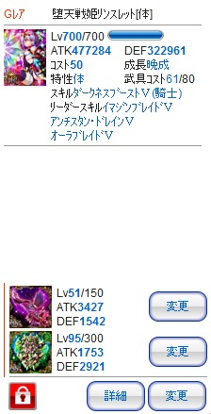
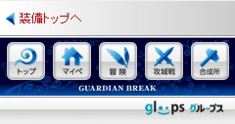
● chuyển màn hình 2 (Skill-khi chưa trang bị)
Danh sách LS đặc biệt
đến trang chi tiết item skill
Ở trang chi tiết skill này sẽ hiện hiệu quả của skill item, và sẽ chuyển đến màn hình để có thể setting được。
=> tham khảo trang 8
※ các item LS đặc biệt
Item
Ảnh
chi tiết
LS đặc biệt
Thiết lập
item skill đặc biệt
không có trang bị
Bổ sung
※ các item LS đặc biệt
chuyển đến trang cài đặt item Ls đặc biệt
*tại trang setting item LS skill đặc biệt thì có thể chuyển đến màn hình cài đặ LS đặc biệt.。
=> tham khảo trang 8
Item
Ảnh
chi tiết
Thiết lập
trang tiếp
đến trang

Slide 8
● chuyển màn hình 2 (Skill- khi chưa trang bị)
trang chi tiết LS đặc biệt
trang setting Ls đặc biệt
giống với cài đặt nút ở trang 7
chi tiết item LS đặc biệt
setting item LS đặc biệt
trang hoàn thành cài đặt LS đặc biệt
hình item
hình item
cài đặt xong
đã cài đặt item Ls đặc biệt。
tên LS đặc biệt
tên LS đặc biệt
chỗ này để setting "tên item LS đặc biệt"。
LS đặc biệt
text giải thích hiệu ứng
cài đặt
Thiết lập

Slide 9
● chuyển màn hình 2 (Skill- khi đang trang bị)
chi tiết item LS đặc biệt
xóa bỏ item LS đặc biệt
hình item
Item
Ảnh
LS đặc biệt
Khi sử dụng item... này thì sẽ tháo được skill item này。
tên item dùng để xóa
số lượng đang sở hữu xxx=> sau khi sử dụng còn xxx
Đã xóa item Ls đặc biệt。
Item
Ảnh
LS đặc biệt
Tên item
chi tiết
trang tiếp
đến trang
Tên item LS đặc biệt
tháo ra
LS đặc biệt
text giải thích hiệu ứng
tháo ra
tháo ra

Slide 10
● chuyển màn hình 2 (Skill- khi đang trang bị)
trường hợp không đủ item chuyên dùng để xóa
trang hoàn thành xóa LS đặc biệt
xóa bỏ item LS đặc biệt
xóa xong
Item
Ảnh
đã xóa item LS đặc biệt。
Đã mất 1 item chuyên dùng xóa skill。
Khi sử dụng item... này thì sẽ tháo được skill item này。
tên item dùng để xóa
số cái đang có 0
tên item chuyên dùng để xóa
không đủ。
Nếu không sở hữu item chuyên xóa thì chuyển màu xám。
không ấn được nút。
tháo ra

Slide 11
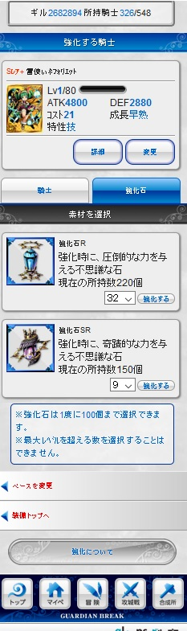
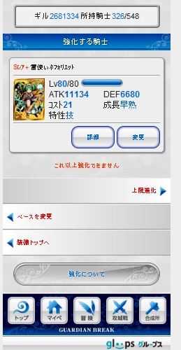
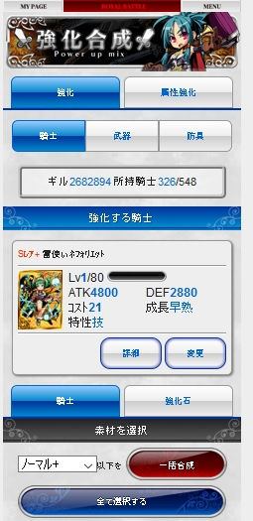

Chuyển màn hình 3 ( cường hóa kị sỹ)
cường hóa từ L700~lv 900
cần có litem cường hóa đặc biệt
=> trường hợp có item cường hóa đặc biệt
cường hóa từ L700~lv 900
cần có litem cường hóa đặc biệt
=> trường hợp không có item cường hóa
Về cường hóa
Cường hóa đến LV 700 thì dùng phương pháp cường hòa đã có, không thay đổi j.
LGR
※ tương tự như trang sau khi cường hóa đã có
Lv700
LGR
Lv700
item đặc biệt
Tên item cường hóa đặc biệt
LGR
Tên item cường hóa đặc biệt
ghi đoạn text giải thích
Tên item cường hóa
không đủ。
Tên item cường hóa đặc biệt
dùng đá cường hóa kị sỹ
để cường hóa Lv

Slide 12

●部材発注
confidential
Biểu tượng
thêm biểu tượng để phân biệt trang bị dành riêng LGR

